Slide 1
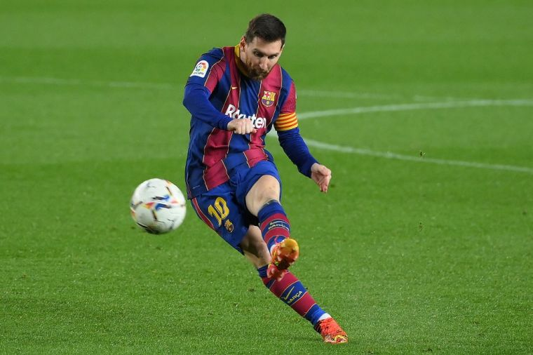
踢足我喜歡和朋友一起球
這個假日我和朋友起去踢足球

